Slide 1



Exposé OS Contiki
Master 2 Systèmes Embarqués 2015
Programmation Temps Réel
Pascal Carton
Le Mardi 1 Décembre 2015

Slide 2
1. Contiki 2. Caractéristiques 3. vs FreeRTOS 4. Conclusion
Présentation de Contiki
Caractéristiques
Comparaisons à FreeRTOS
Conclusion
Mardi 1 Décembre 2015 2/8

Slide 3
[1. Contiki] 2. Caractéristiques 3. vs FreeRTOS 4. Conclusion
Contiki OS : système d’exploitation léger et flexible pour capteurs miniatures en réseau.
Crée pour les réseaux de capteur sans fil, par une équipe Suédoise.
Le rôle du noyau est de gérer les ressources physiques telles que le processeur, la mémoire et les périphérique informatique. Il est écrit en langage C, et est constitué de bibliothèques, d’un ordonnanceur et d’un jeux de processus.
Deux modes de connectivité : Rime, permet un dialogue vers les capteurs voisins.
uIP, dialogue orienté internet.
Contiki utilise un mécanisme appelé Protothreads, ce mécanisme permet d’économiser de la mémoire tout en fournissant un bon contrôle de flux. Protothreads est un compromis entre la programmation événementielle et la programmation multi-threads.
Possibilité de configurer l’OS comme avec un serveur telnet, un serveur web ou une interface graphique fournie par un serveur VNC (Virtual Network Computing).
3/8

Slide 4
1. Contiki [2. Caractéristiques] 3. vs FreeRTOS 4. Conclusion
Organisation mémoire de Contiki : 2 Ko de RAM
40 Ko de ROM
Consommation électrique : faible consommation en énergie, l’alimentation peut être faite par une pile.
Communications : des mécanismes sont mis en œuvre par Contiki pour rendre le noyau le plus économe possible, comme le mécanisme ContikiMAC. Il permet au capteur de rester connecté au réseau efficacement tout en permettant la mise hors tension du module de communication 99% du temps.
Ordonnancement des tâches : Utilisation d’un ordonnanceur événementielle, plus économe en ressource.
Protothread : permettent au programmeur de coder avec de simples instructions conditionnelles les attentes d’événements.
Temps réel : Contiki n’est pas un OS, si l’on veut faire du temps réel il faut télécharger une bibliothèque permettant d’exécuter des threads en parallèle. Le mutli-threading est chargé par-dessus l’ordonnanceur événementiel et donc un thread ne peut pas interrompre une tâche lancée par l’ordonnanceur.
4/8

Slide 5
1. Contiki [2. Caractéristiques] 3. vs FreeRTOS 4. Conclusion
Sécurité de transmission : Contiki dispose également de mécanisme pour sécurisé la transmission de données. Il existe 3 modes :
Chiffrement de toutes les données.
Authentification auprès du partenaire de dialogue.
Chiffrement plus authentification.
Simulateur : Contiki dispose d’un simulateur de réseau appelé Cooja. Il permet au développeur de tester à faible coût l’OS implémenté ainsi que la communication entre les différents capteurs.
API : environnement de développement proposé par Contiki complet et fonctionnel nommé Instant Contiki et basé sur Eclipse. Sous Windows il est possible de l’utiliser avec le logiciel Vmware player.
5/8

Slide 6

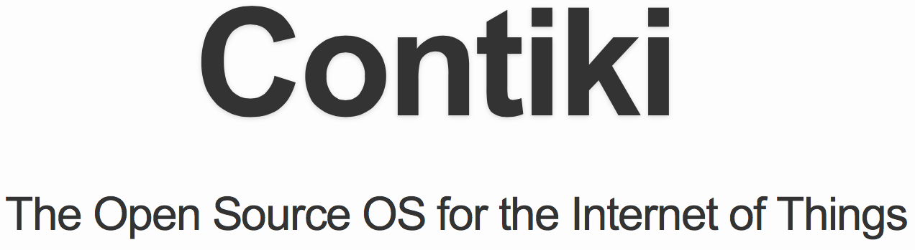
1. Contiki 2. Caractéristiques [3. vs FreeRTOS] 4. Conclusion
Oui | Temps Réel | Non
Oui | Communications | Oui
Entre 4 Ko et 9 Ko | Empreinte Mémoire | 2 Ko RAM, 40 Ko ROM
> 30 | Architectures supportées | ≈ 10
Peu | Consommation d’énergie | Peu
Forte | Support et communauté | Moyenne
Complet | Exemple de code | Très peu
6/8

Slide 7
1. Contiki 2. Caractéristiques 3. vs FreeRTOS [4. Conclusion]
Mise en œuvre Contiki compliqué car il n’y a pas beaucoup de documentation comparé à freeRTOS.
La principale différence entre les 2 OS est que l’un temps réel et pas l’autre.
Au point de vue communication, freeRTOS dispose seulement de la couche uIP comparé à Contiki qui lui dispose de uIP et RIME.
Contiki peut être configuré pour être accessible à distance alors qu’avec freeRTOS ce n’est pas possible.
7/8

Slide 8

1. Contiki 2. Caractéristiques 3. vs FreeRTOS 4. Conclusion
Merci de votre attention
Discussions 8/8

